Slide 1
Lernende Agenten mit Robocode
Semesterabschluss-Präsentation 29.06.2015

Slide 2
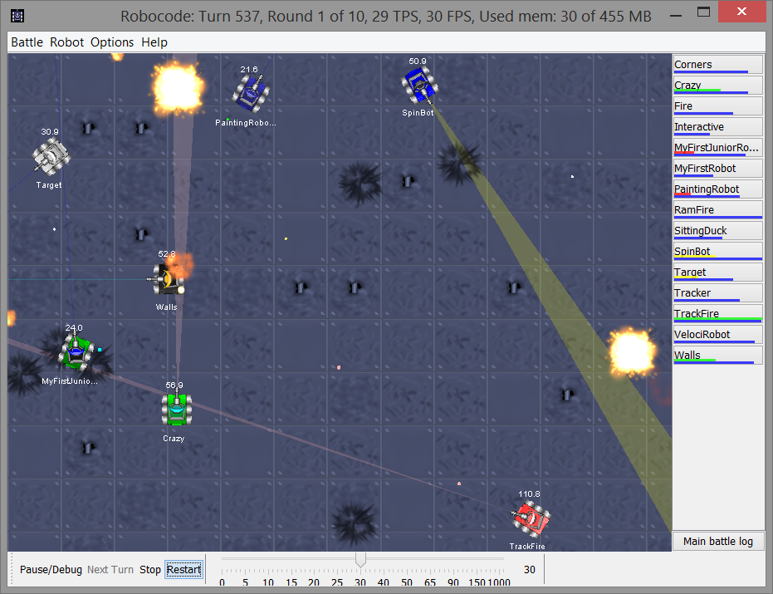
Robocode – Programmierplattform

Slide 3
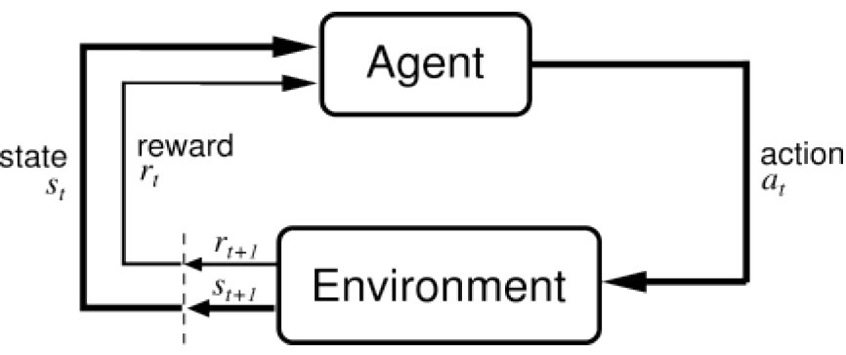
Reinforcement Learning - RL
Lernender Agent interagiert mit einer Umwelt
Agent probiert Aktionen aus
Erhält „Feedback“ von seiner Umwelt
Neuer Zustand
Belohnung

Slide 4
Voraussetzungen für RL
Alle relevanten Informationen müssen im aktuellen Zustand enthalten sein (Markov-Eigenschaft)
Agent benötigt eine Strategie um einem Zustand eine Aktion zuzuordnen
Es werden keine „Lösungen“ für richtiges Verhalten vorgegeben
Agent möchte seine Belohnungen maximieren

Slide 5
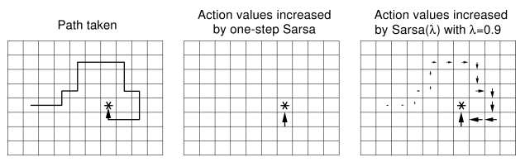
Implementierung
Modellierung des Zutands- und Aktionsraums
Problematik: klein halten (sinnvolle Abstraktion)
Lern-Algorithmus: SARSA Lambda
Hohe Lerngeschwindigkeit
Am weitesten verbreitete Lernverfahren in RL

Slide 6

Ansatz und 1. Modellierung
1 Agent der den kompletten Panzer steuert
3 Kritische Aspekte fürs Gewinnen
Fahren, Schießen, Ausweichen
9 relevante Spielfeld-Bereiche
Nähe zu den Rändern
8 Fahrtrichtungs-Aktionen
Negative Belohnung für Wandkontakt
72 State-Action Paare

Slide 7
fideo

Slide 10
Alte Zustandsraum-Modellierung
Abstraktion: Position
Ungefähre Positionen reichen
Spielfeld Unterteilung in panzergroße Felder
Abstraktion: Energiehaushalt
Maximale Nutzung des intrinsischen Feedbacks
Zentrales Verhältnis: Unsere Energie / Gegner Energie
Potenziell indirekt enthaltene Informationen?
Abstraktion: Zielen
Richtung der Gun (in 10° Schritten)
9,72 Millionen Zustände
Notes:
2 – Potenziell Indirekt:
Nicht gegen den Rand fahren
Feuern lohnt sich nur bei guter Trefferwahrscheinlichkeit
Rammen ist gut, gerammt werden nicht
Rammen ist schlecht wenn wir wenig Energie haben
Richtungswechsel reduzieren das Risiko getroffen zu werden

Slide 11
Implementierte Änderungen
Reduktion des Zustandsraumes
Spielfeld in nur 5 kritische Zonen aufgeteilt
2x 8 Himmelsrichtungen
3 Distanz-Zonen zum Gegner
Reduktion der Aktionen
Feuern / nicht Feuern
8 Himmelsrichtungen anfahren + stehen
5 Gun Offset Positionen
960 Zustände
90 Aktionen
60480 erreichbare Values
Notes:
8 Himmelsrichtungen:
Gegner Position
Gegner Fahrtrichtung

Slide 12
Belohnungsschema für Lernziele
Richtiges Fahren
Belohnung
Gegner rammen
Bestrafungen:
Gegen die Wand fahren
Vom Gegner gerammt werden
Von Gegnerkugel getroffen werden
Richtiges Zielen
Belohnung
Gegner treffen
Bestrafung
Gegen die Wand schießen
Spiele gewinnen

Slide 13
Erzielte Lernerfolge – Probleme
Lernt ein bisschen gegen die Wand zu fahren
Zielen scheint zu schwierig mit den gegebenen Informationen des Zustandsraums
Robot schießt nicht weniger gegen die Wand

Slide 14
Weiteres Vorgehen
Lernerfolge realisieren
Lernen und Kämpfen gegen den anderen LARC Robot

Slide 15
Team Oli&Viktor: Probleme
Zu hohe Komplexität der Umwelten
Falsch implementierter Algorithmus
Belohnung richtig einstellen

Slide 16
Team Oli&Viktor: Umwelt
Reduktion der "MoveEnvironment"
Vorher:
90.000 Zustände * 9 Aktionen = 810.000 Q-Werte
Jetzt:
1280 Zustände * 9 Aktionen = 11.520 Q-Werte
Reduktion um mehr als 98%

Slide 17
Team Oli&Viktor: Umwelt
Reduktion der "AttackEnvironment"
Vorher:
899 Zustände * 109 Aktionen = 97.991 Q-Werte
Jetzt:
120 Zustände * 63 Aktionen = 7.560 Q-Werte
Reduktion um mehr als 92%

Slide 18
Team Oli&Viktor: Lernen
Anfangs Algorithmus falsch verstanden
Richtiger SARSA-Lambda Algorithmus:
Sehr unübersichtlich → schwierigere Fehlersuche
Anfangs unendlich hohe Werte
Einige Aktionen, wie z.B. gegen die Wand fahren nicht richtig gelernt

Slide 19
Team Oli&Viktor: Lernen
Position des Gegners verbessert Strategie
Bereits nach wenigen Hundert Runden ist eine
Strategie erkennbar
Sehr gut zu sehen gegen "RamFire"

